Slide 1
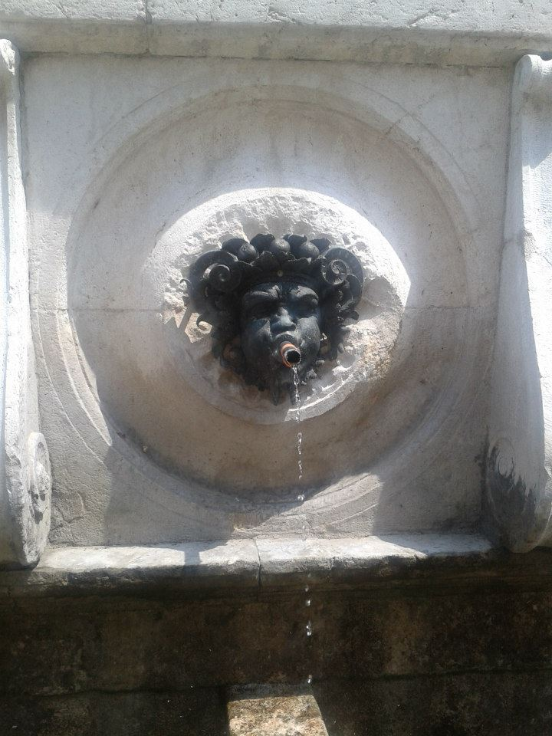
Da bere? Una guida delle bibite italiane
By Madeleine Mason
University of Southampton

Slide 2
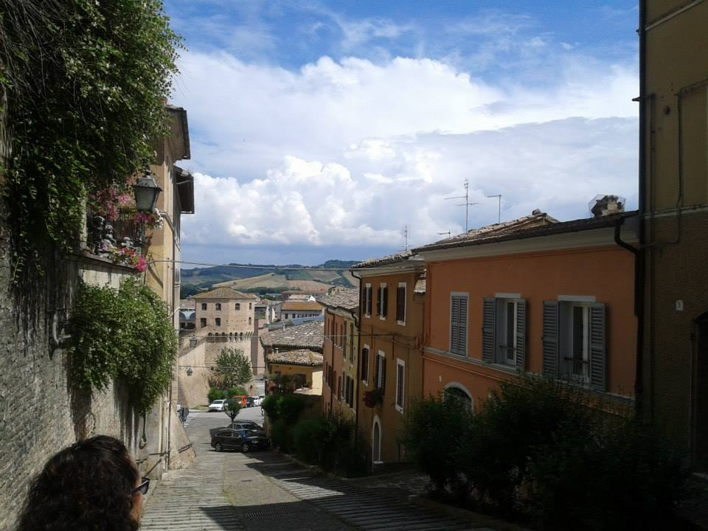
La mia vacanza in Italia
Recentemente, sono ritornata dall’Italia dove ho passato una settimana fantastica in una città belissima che si chiama Jesi. Ero già andata in Italia durante l’estate del 2013 con una famiglia tedesca ma questa volta, la mia esperienza è stata più interessante ed eccitante. Questa volta, ho provato una gamma di bibite italiane come ad esempio una crema caffè ed una cedrata. In questa presentazione, leggerete informazioni sulle diverse bibite italiane che ho provato e suggerirò che cosa si deve bere e che cosa sarebbe meglio evitare!

Slide 3
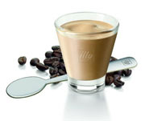
Una crema caffè

Slide 4
Una crema caffè
La prima volta che ho provato una crema caffè era nel 2013, quando ho visitato il paese della pizza per la prima volta. Devo adesso ammettere che il caffè non mi piace per niente! Normalmente, lo trovo troppo amaro e preferisco sempre qualcosa che sia più dolce. Ma questa volta, credo che di essermi innamorata della crema caffè. Se si ama il gelato, una crema caffè sarebbe perfetta. Personalmente, la miscela del caffè e della crema e del gelato mi è piacuta molto! La raccomenderei senza dubbio!

Slide 5
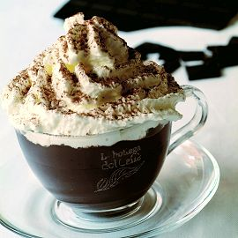
Una cioccolata – no grazie!

Slide 6
Una cioccolata – no grazie!
Come molte persone, sono dell'opinione che una cioccolata calda sia buona quando si vuole qualcosa di dolce e particolarmente quando non si bevono altre bibite calde come il caffè o il té. Ma fate attenzione! Non bevete una cioccolata durante l'estate e non bevetela in Italia. Questo sarebbe un grande errore! Ho veramente sbagliato! Sembra che ci sia una differenza fra Inghilterra e Italia riguardo alla cioccolata calda. Invece di essere una bibita che consiste di una mescolanza di cacao e latte, una cioccolata in Italia e semplicemente cioccolata sciolta. La bibita era davvero troppo dolce e non mi è piaciuta! Le altre persone nella mia classe di italiano hanno dovuto aiutarmi! Che imbarazzante! Ma per fortuna, non ha costato troppo, quindi non mi sento troppo triste.

Slide 7
Guardate questo video…Maddie e la cioccolata

Slide 8
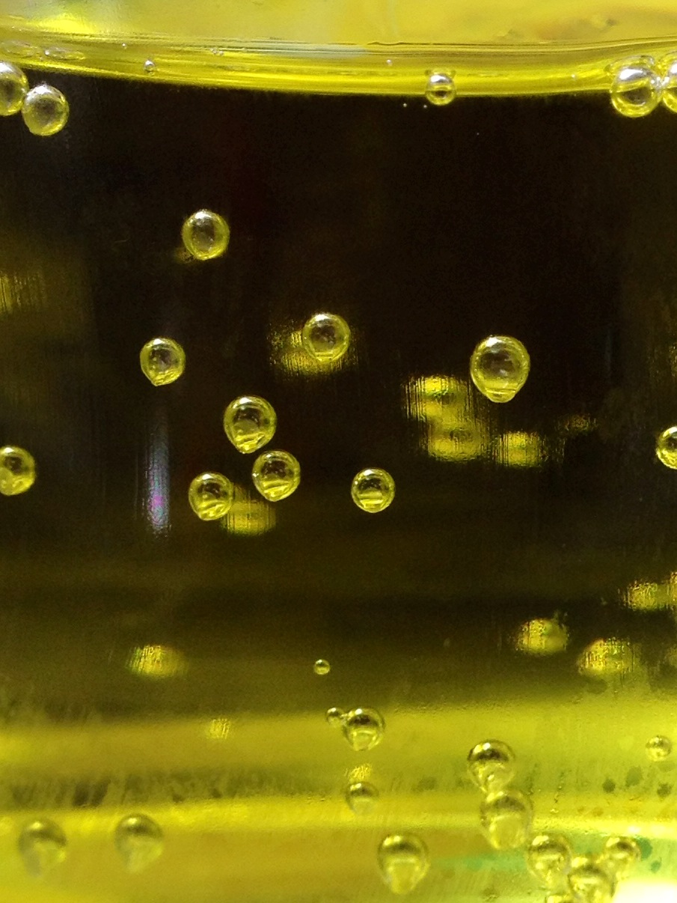
Una cedrata
Questa bibita è stata la bibita più interessante di tutte. Il colore della bibita non era un colore che mi aspettato...
Era verde! Quando siamo stati al ristorante e la mia professoressa l'ha ordinata, nessuno sapeva che cos'era e nessuno sapeva come il gusto della bibita sarebbe stato. Ma in realtà , era semplicemente una delle bibite più fantastiche che io abbia mai provato!
Il gusto era dolce ma non troppo come avevo forse pensato. Ero anche davvero impressionata perché come molte bibite nella regione delle Marche, il costo era poco. Infatti anche il costo del cibo era anche economico - anche a Roma!

Slide 9
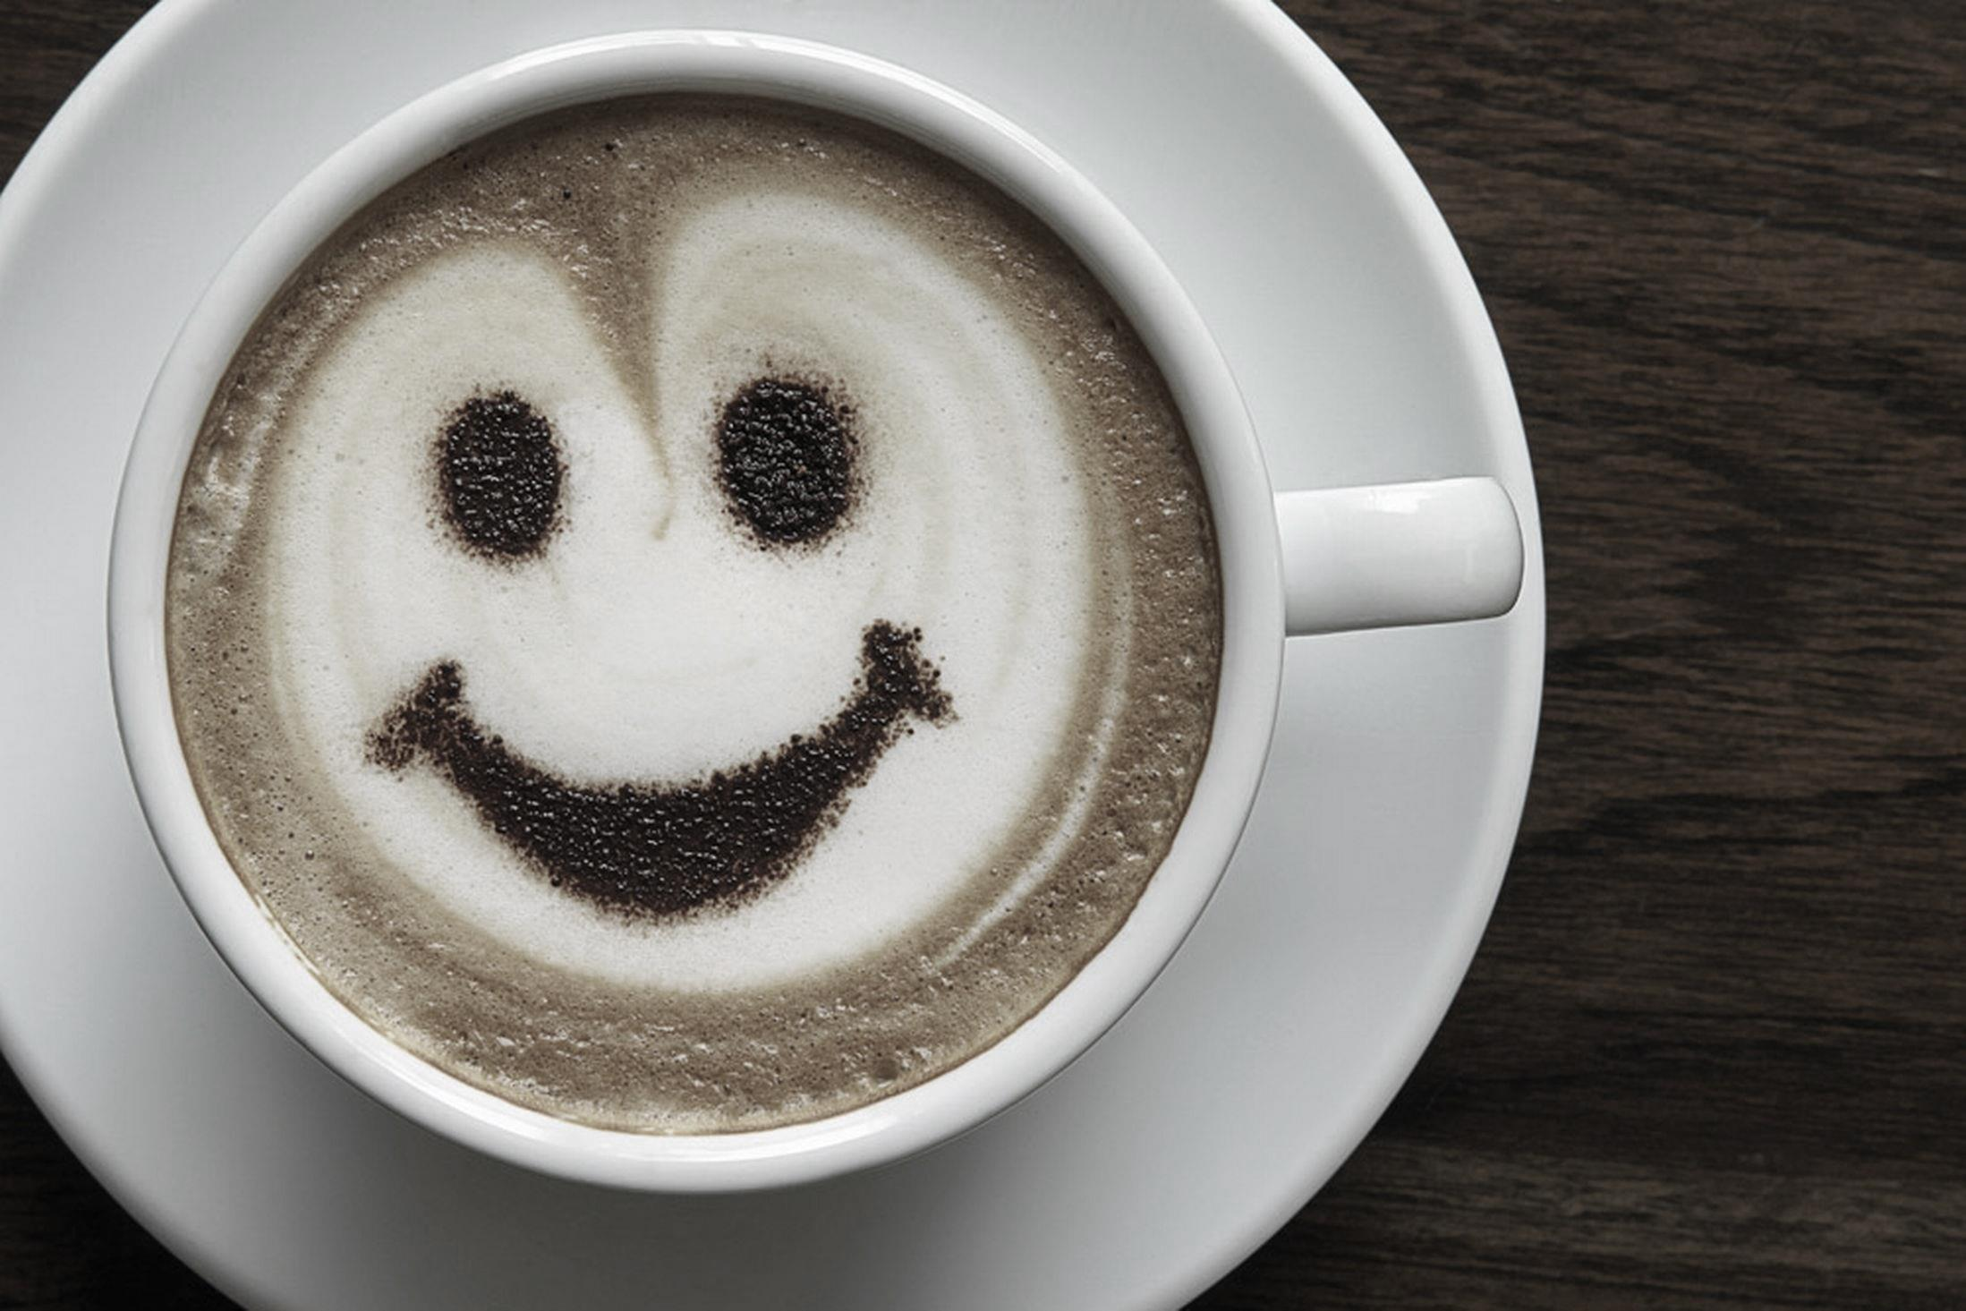
Qualche fatto sulle bibite italiane..
In Italia, gli Italiani bevono 14 miliardi di espresso ogni anno.
In Italia, 270,364 persone lavorano come baristi.
Gli Italiani consumano 3,7 chili di caffè a persona ogni anno.
http://www.coffeeresearch.org/market/italy.htm

Slide 10
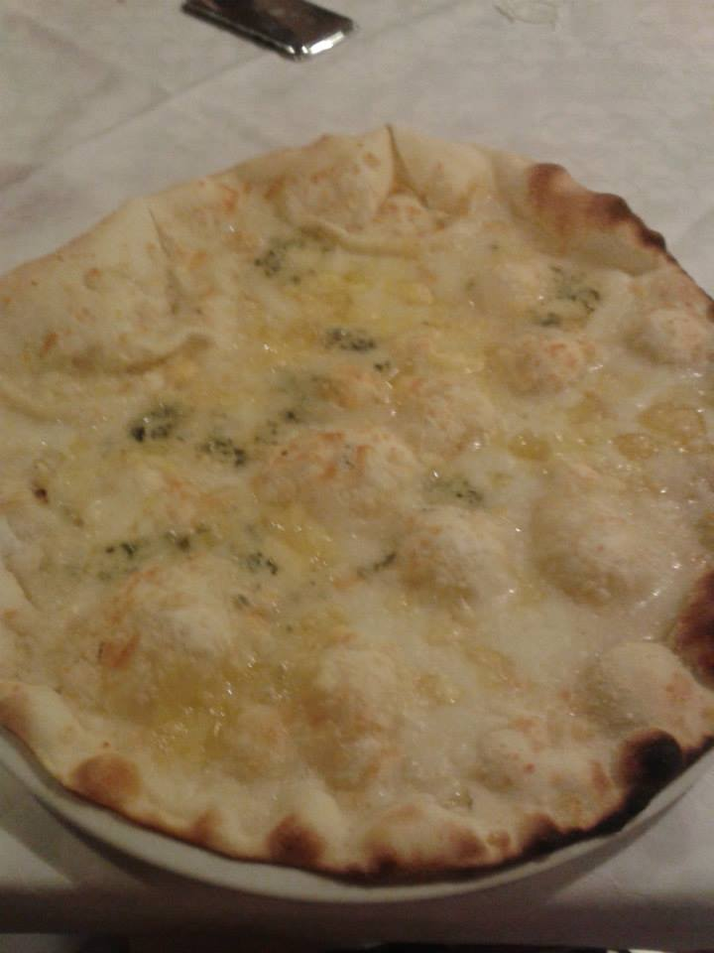
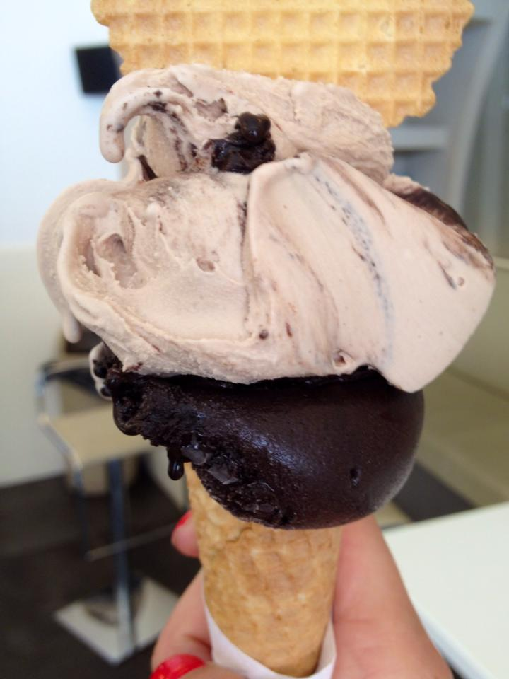
Le altre cose da provare… (non solo le bibite!)
Pizza – Quatro Formaggi
Una sera, abbiamo deciso di andare a cena fuori, quindi siamo andati al ristorante dove ho mangiato questa pizza. Mamma mia! Che deliziosa! Ero veramente impressionata, il formaggio mi è piaciuto molto, e la raccomanderei senza dubbio!
Il gelato italiano!
Ovviamente, è necessario provare il gelato quando si viaggia in Italia. Quando ero in Italia, ho mangiato molto (troppo) gelato ed ho pensato che il gusto più delizioso era il cioccolato fondente.

